Slide 1
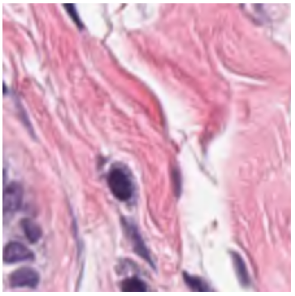
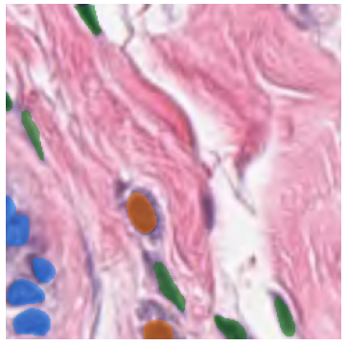
64x256x256
ENCODER
+
a
3x256x256
64x256x256
64x256x256
64x256x256
128x128x128
+
b
128x128x128
128x128x128
+
c
256x64x64
256x64x64
512x32x32
512x32x32
512x32x32
+
1
BOTTLENECK
|
1
512x32x32
1024x32x32
512x32x32
2
a
64x256x256
|
DECODER
b
128x128x128
64x256x256
64x256x256
6x256x256
|
c
256x64x64
128x128x128
128x128x128
|
256x64x64
256x64x64
2
512x32x32
512x32x32

